Slide 1
Made in Russia:
Лидеры аппаратных решений 2025

Slide 2
Направление
Вендоры
20 лет
на рынке
Оборот 2023
35 млрд рублей
Заказчики
39 300 в 2023 году
23 представительства
В 7 странах
Серверы
Системы хранения данных
Сетевое оборудование
ПАК (хранение и обработка данных, виртуализация)

Slide 3
Направление
Вендоры
20 лет
на рынке
Оборот 2023
35 млрд рублей
Заказчики
39 300 в 2023 году
23 представительства
В 7 странах
Настольные системы
Рабочие станции
Периферия
Мобильная техника

Slide 4
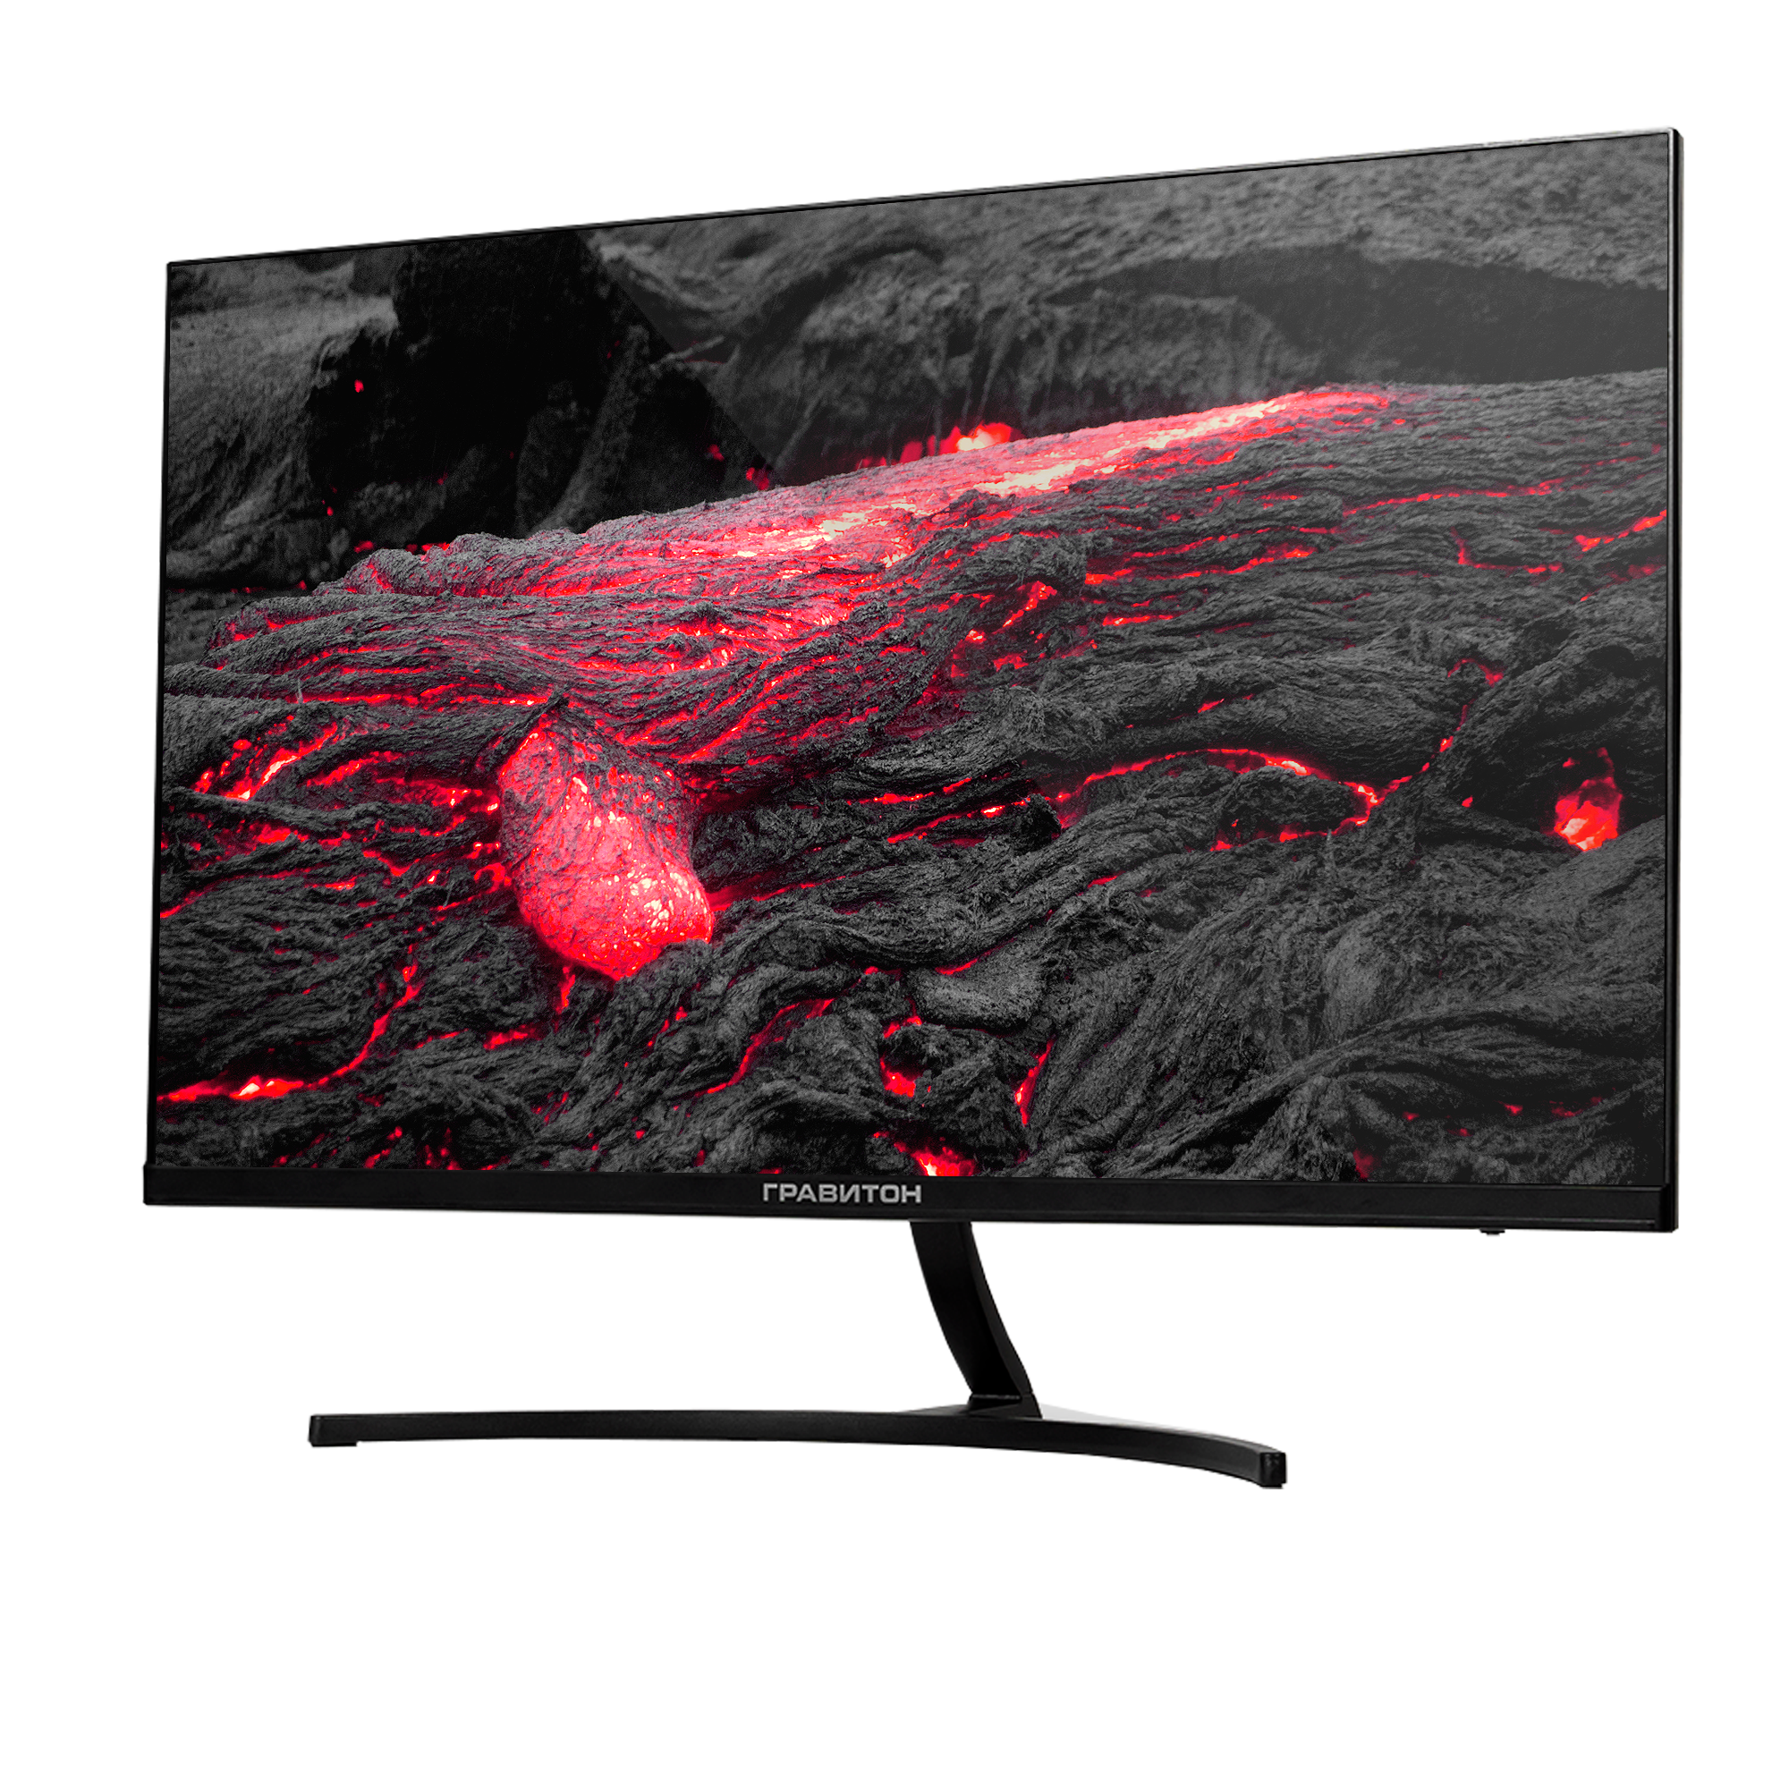
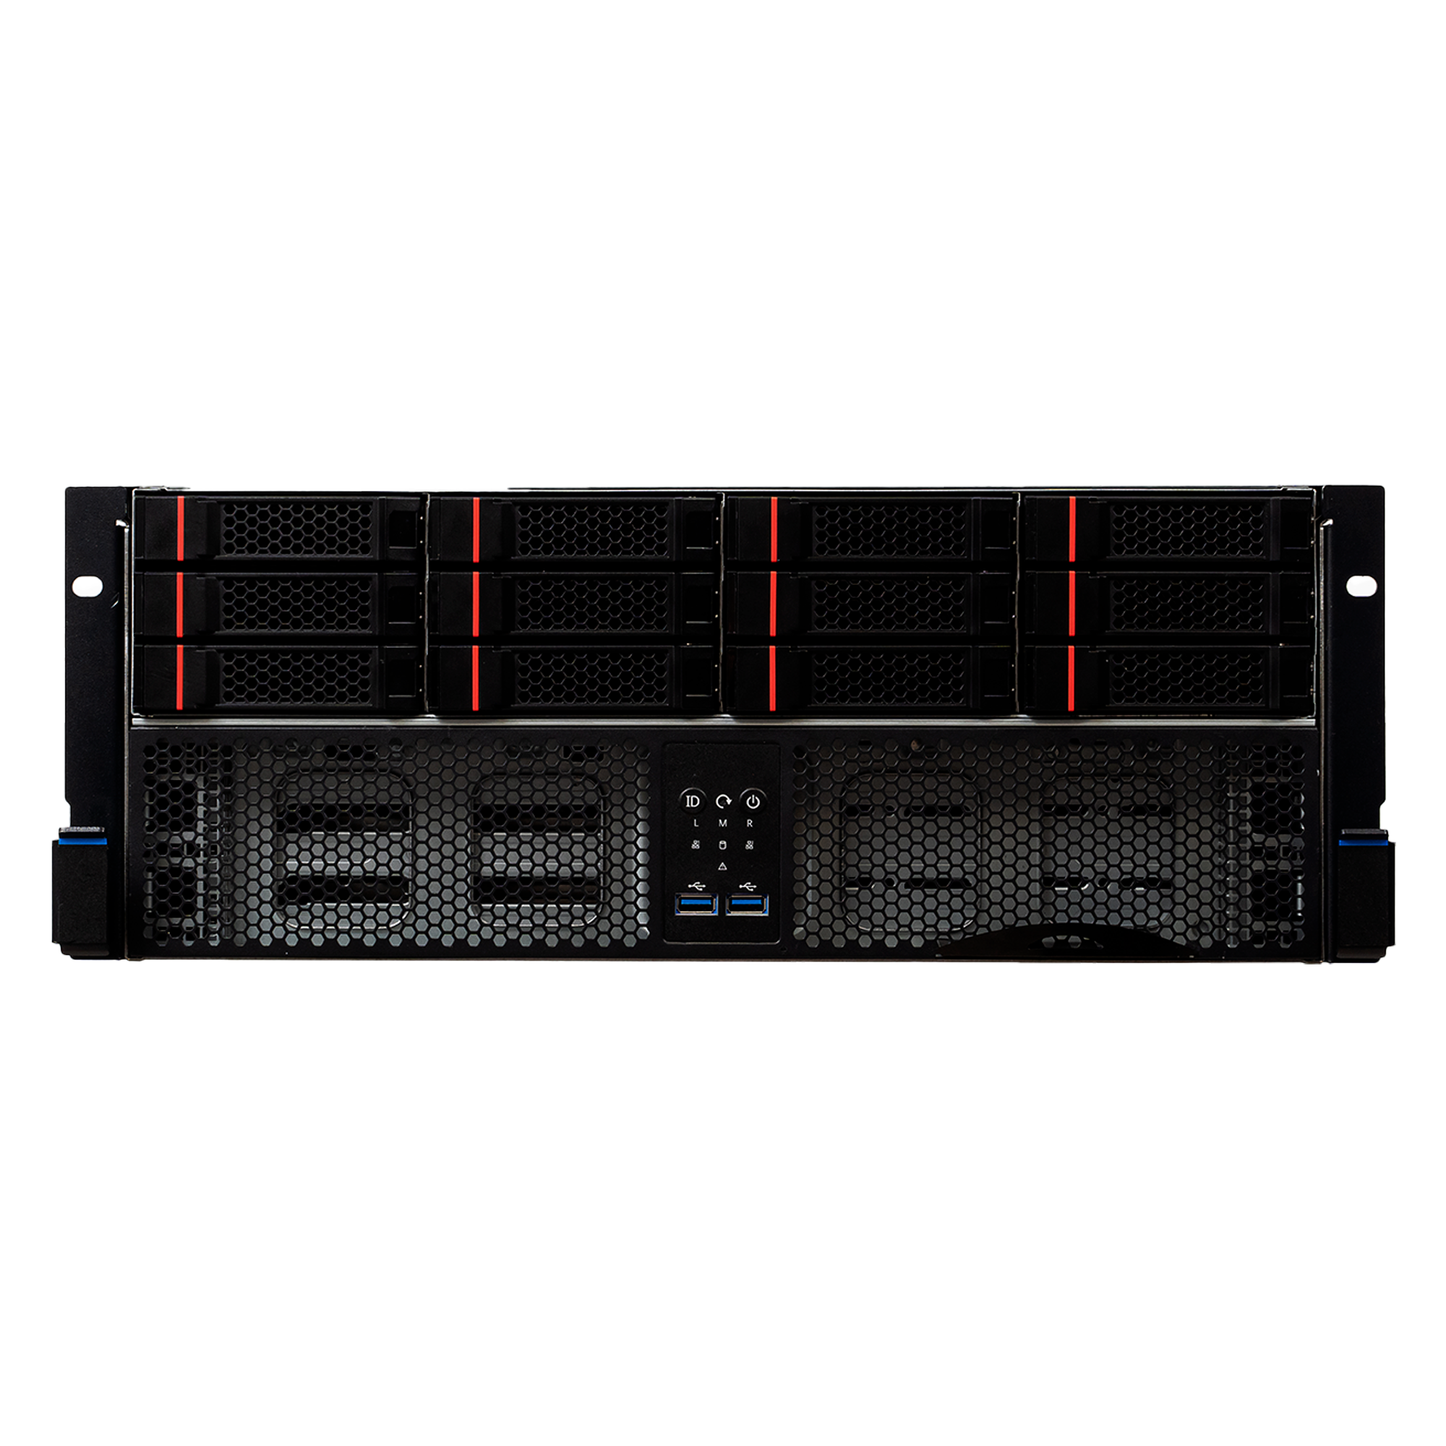
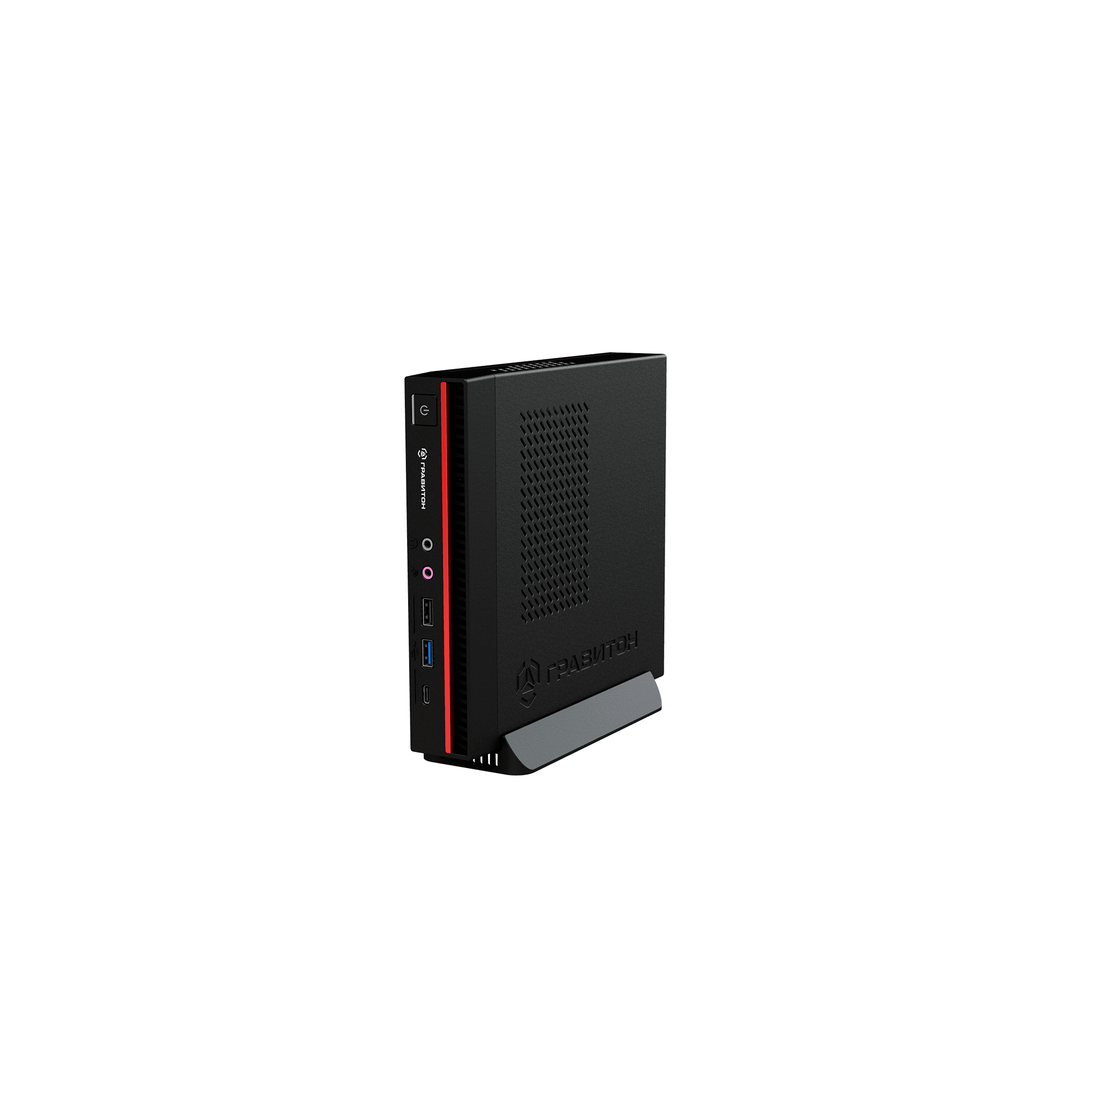
КОМПАНИЯ «ГРАВИТОН»
Разработчик и производитель
российской вычислительной техники –
один из лидеров в импортозамещении
КЛИЕНТСКИЕ:
Ноутбуки
Моноблоки
Настольные и персональные компьютеры
Рабочие станции
Мониторы
Печатная техника
СЕРВЕРНЫЕ:
Серверные системы
СХД
ПАК вычислительная система Helius*
Гиперконвергентная инфраструктура

Slide 5
СЕРТИФИКАЦИЯ ОТ РОССИЙСКИХ ПРОИЗВОДИТЕЛЕЙ ПО И СЗИ
Все продукты «Гравитон» проходят сертификацию у производителей отечественного ПО и СЗИ:
Операционные системы
Модули доверенной загрузки
Офис
Антивирусы
11
СДЕЛАНО В РОССИИ

Slide 6
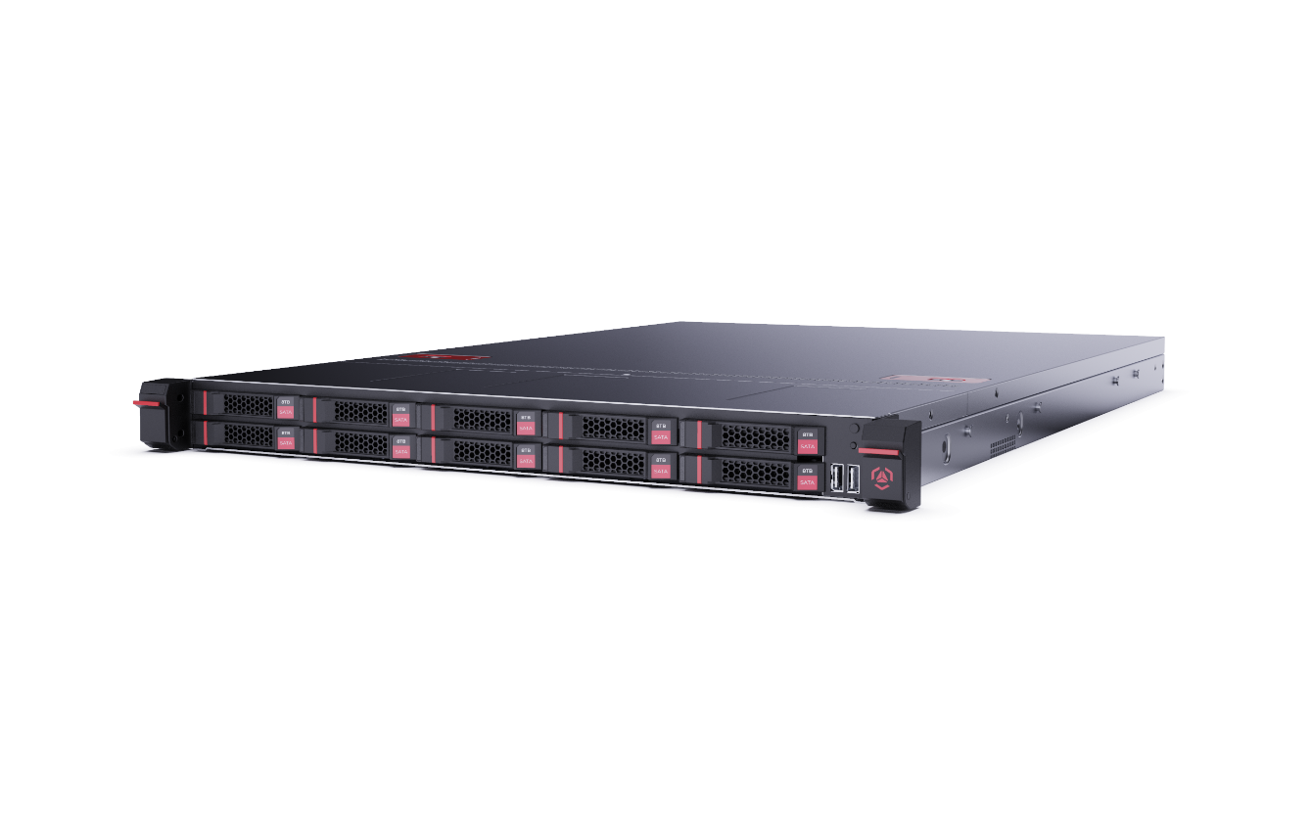
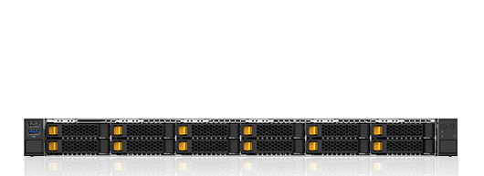
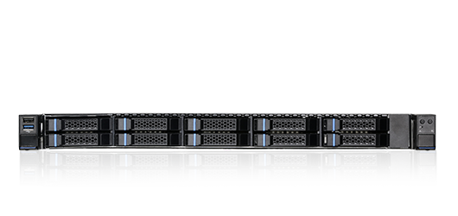
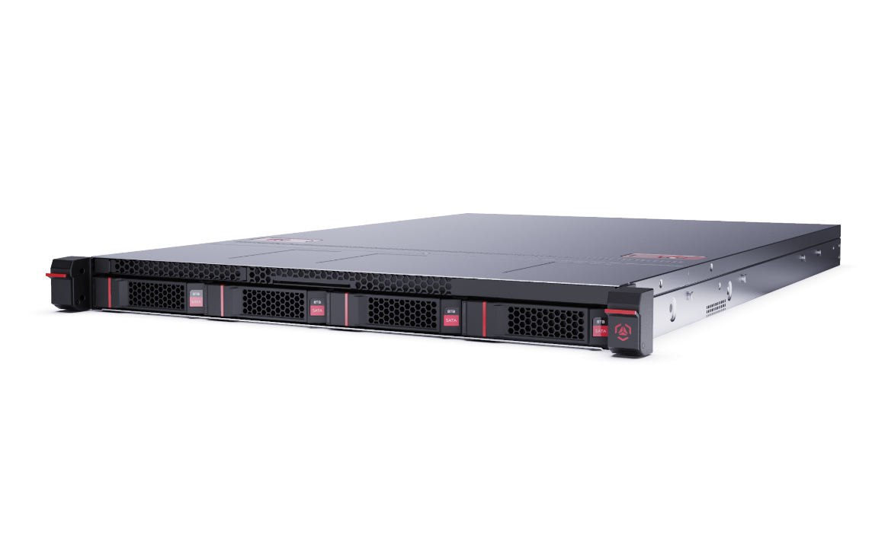
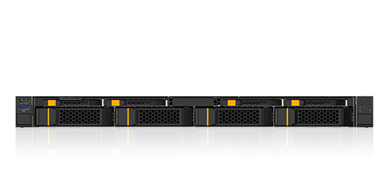
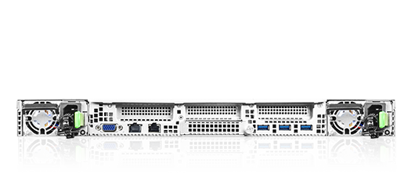
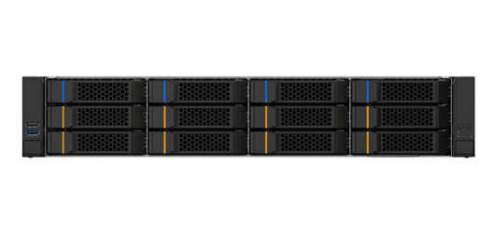
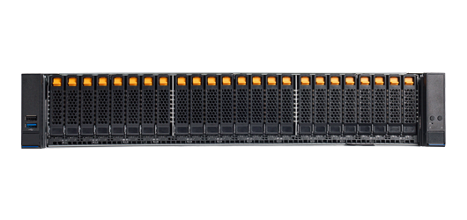
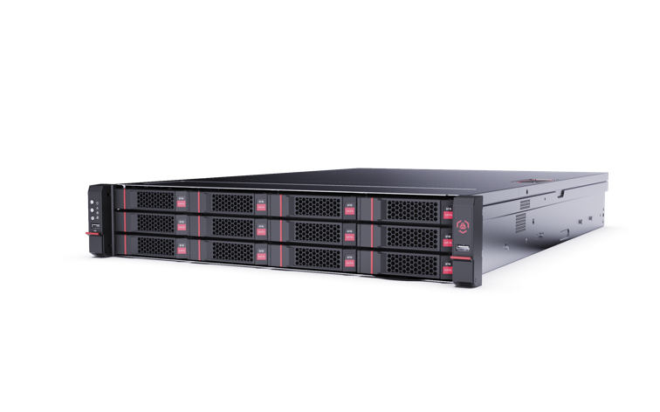
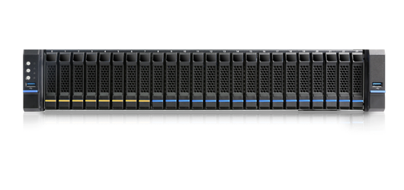
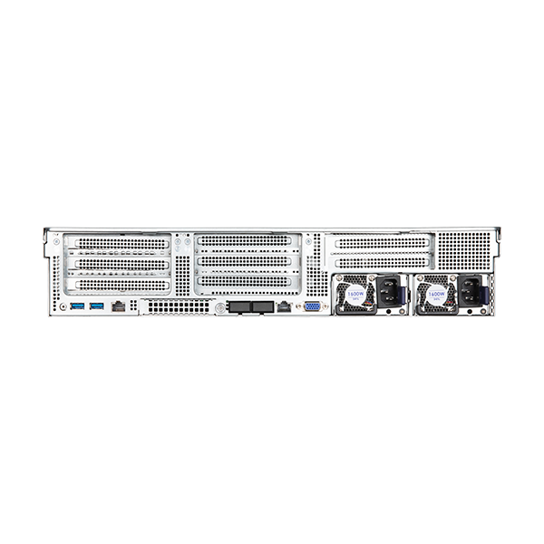
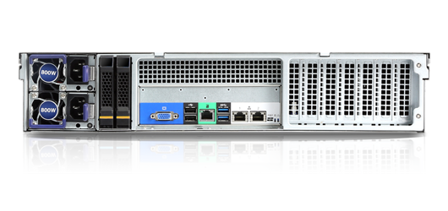
ОТЕЧЕСТВЕННЫЕ СЕРВЕРЫ «ГРАВИТОН»
Начальный уровень
Средний уровень
Верхний уровень
2-е поколение
3-е поколение
4-е поколение
1 или 2 Xeon Gen
AMD EPYC , Intel Xeon
AMD EPYC , Intel Xeon
С1001И
С1002И
С1001ИО
С1002ИВ
С2001И
С2002И
С2002А
С2002ИО
С2002ИВ
С2002ИС
С2002ИУ
С2002АА
«Тайга»
«Тундра»
«Арктика»
«Онега»
«Валдай»
«Сахалин»
«Урал»
«Алдан»

Slide 7
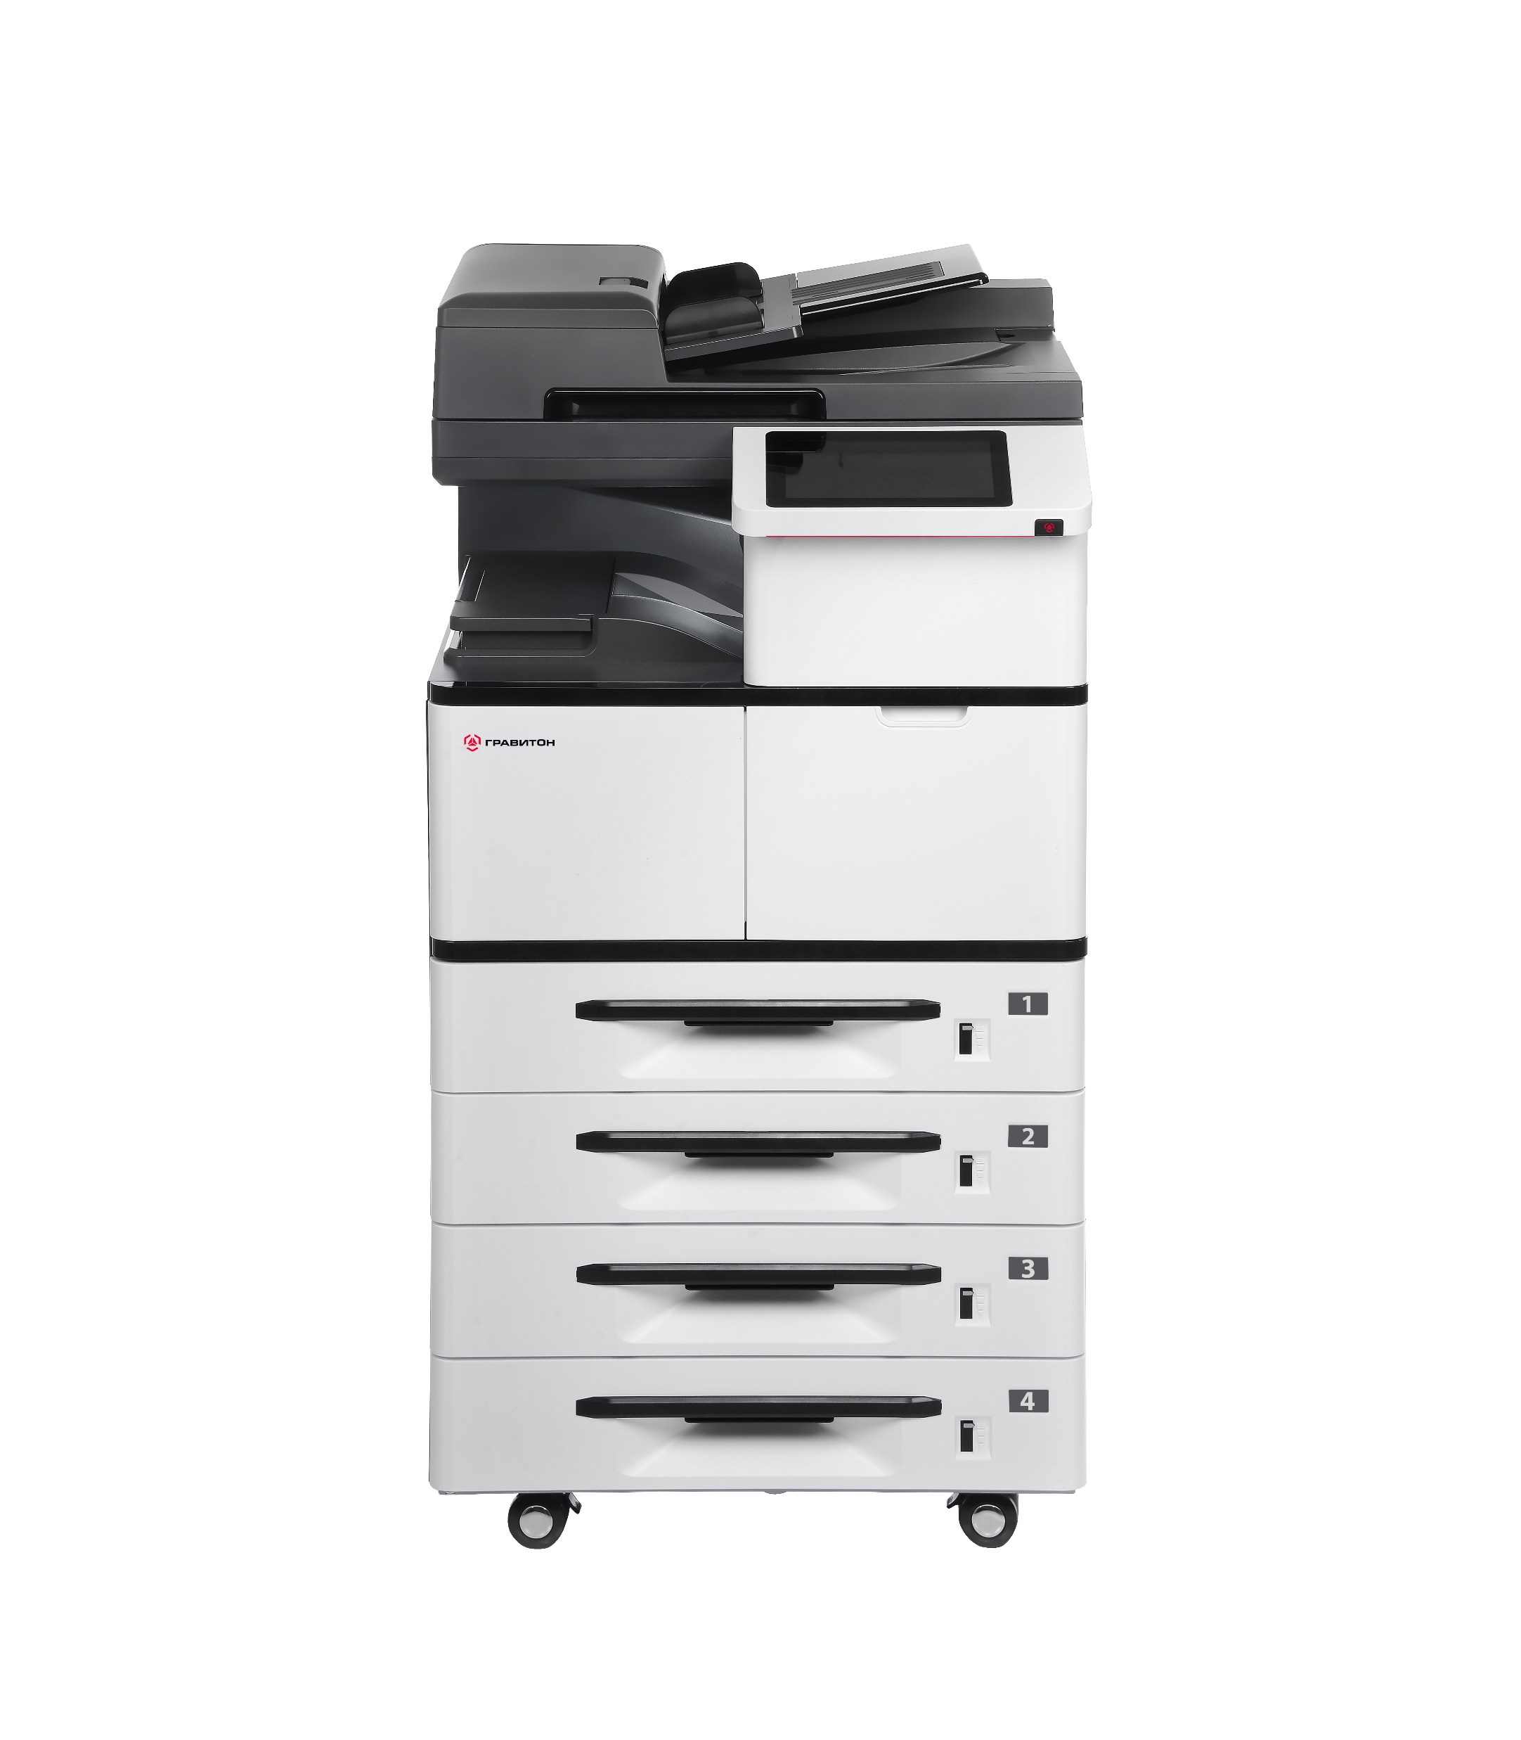
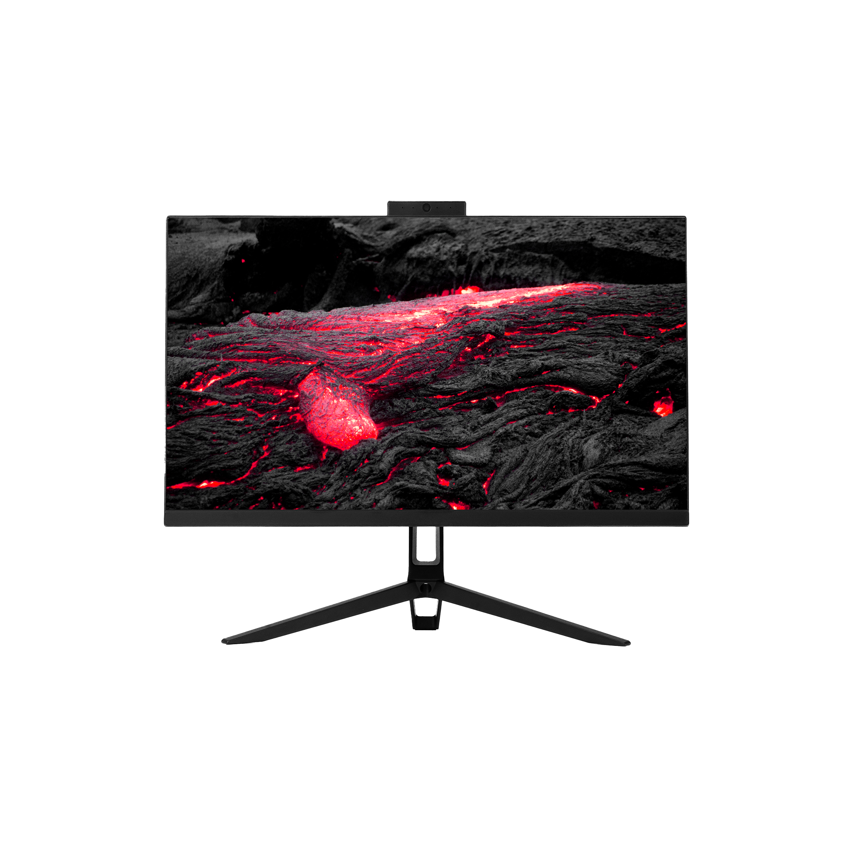
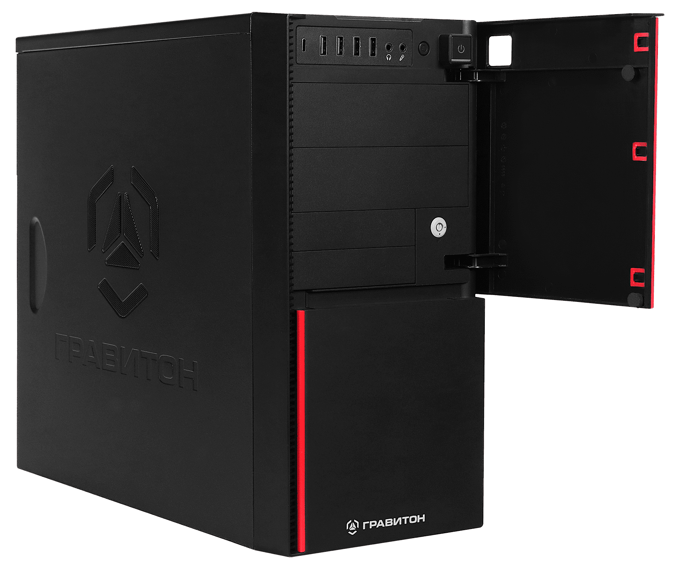
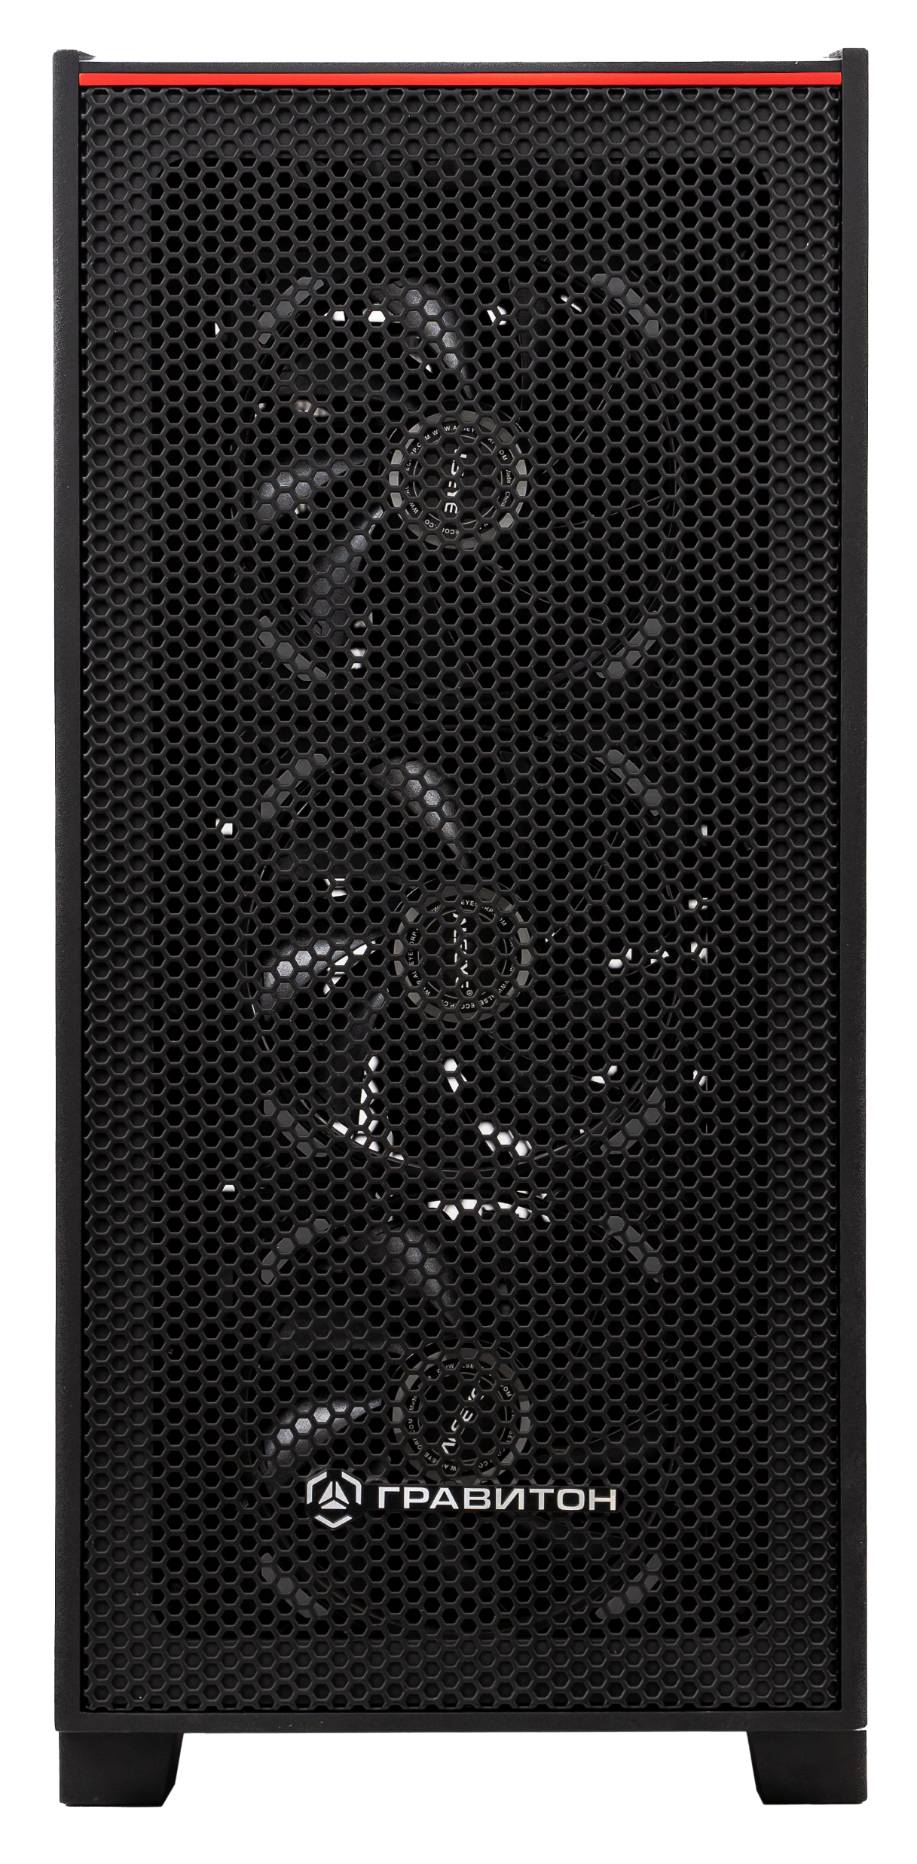
МОДЕЛЬНЫЙ РЯД (персональные устройства, периферия)
Рабочие
станции
Печатные
устройства
Ноутбуки
Моноблоки
Мини ПК
ПК
Мониторы

Slide 8
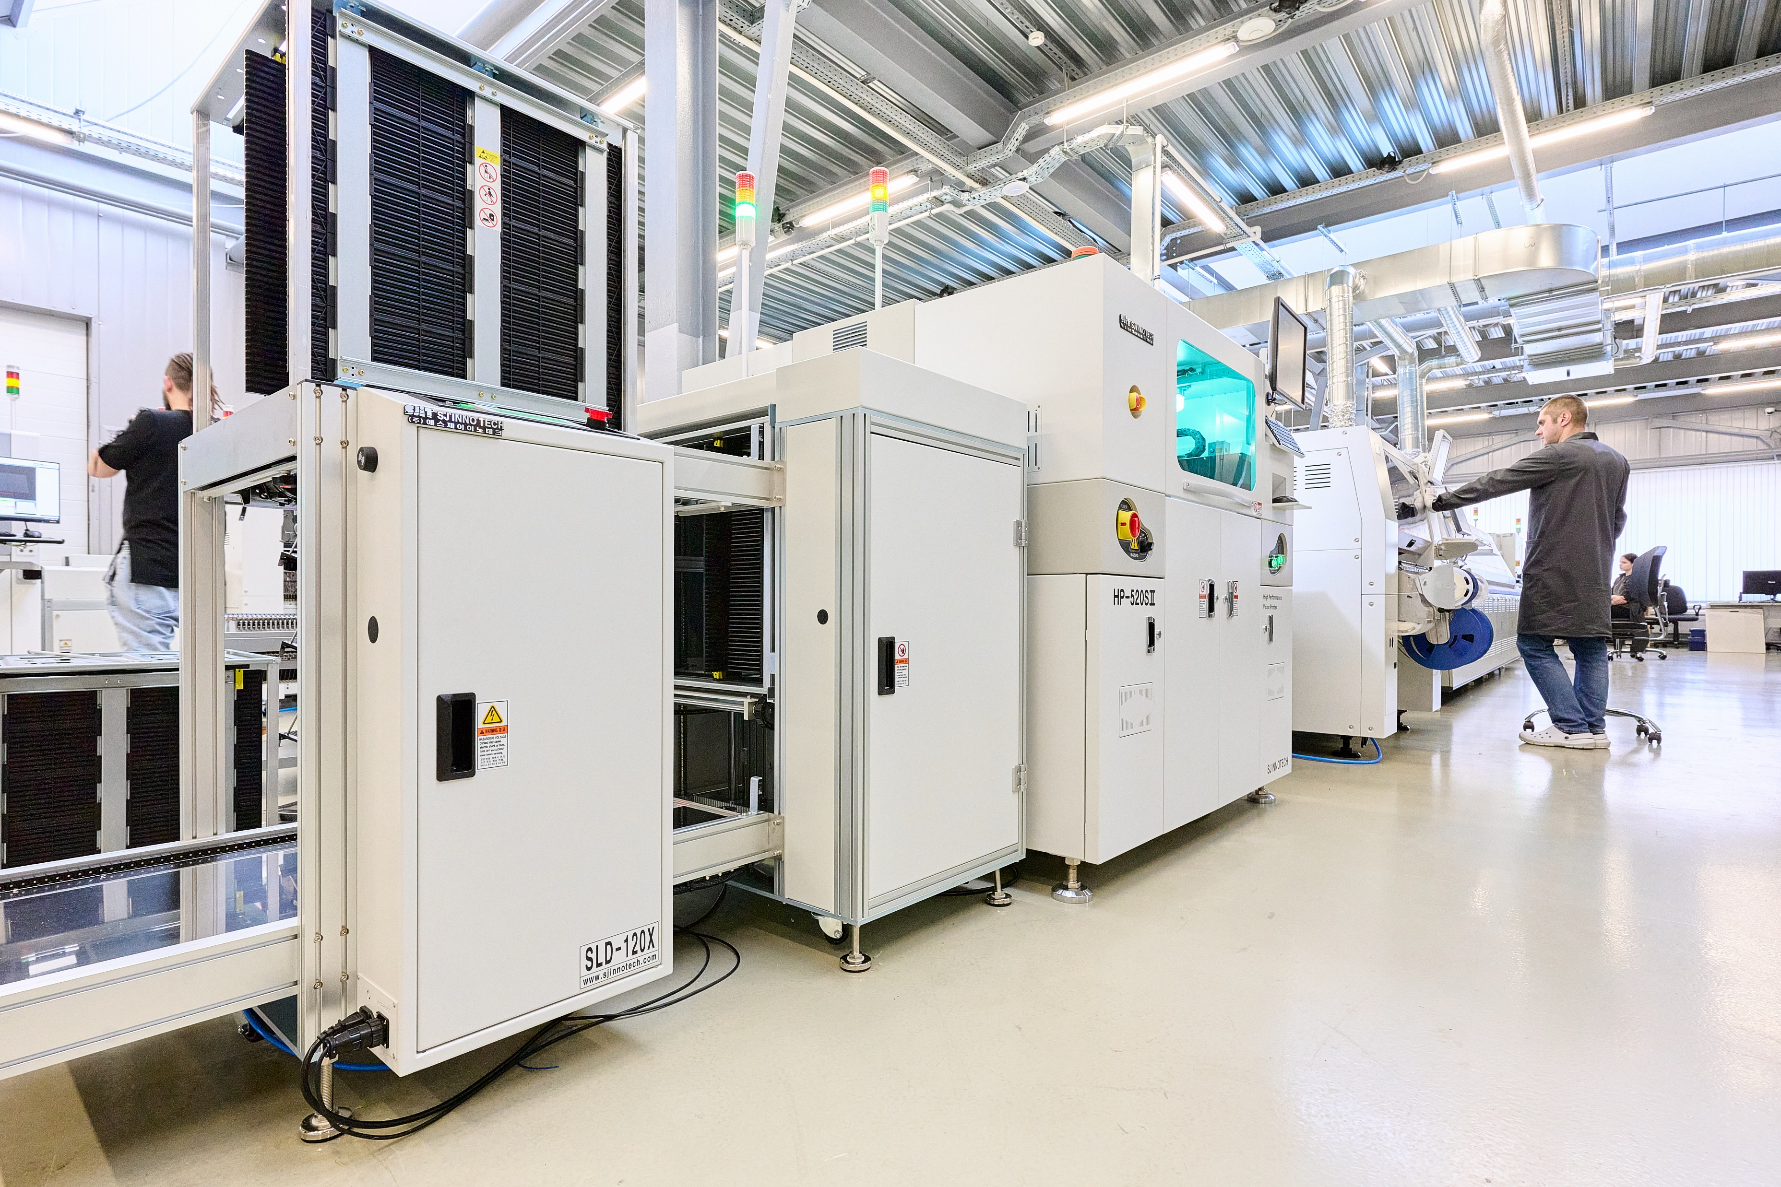
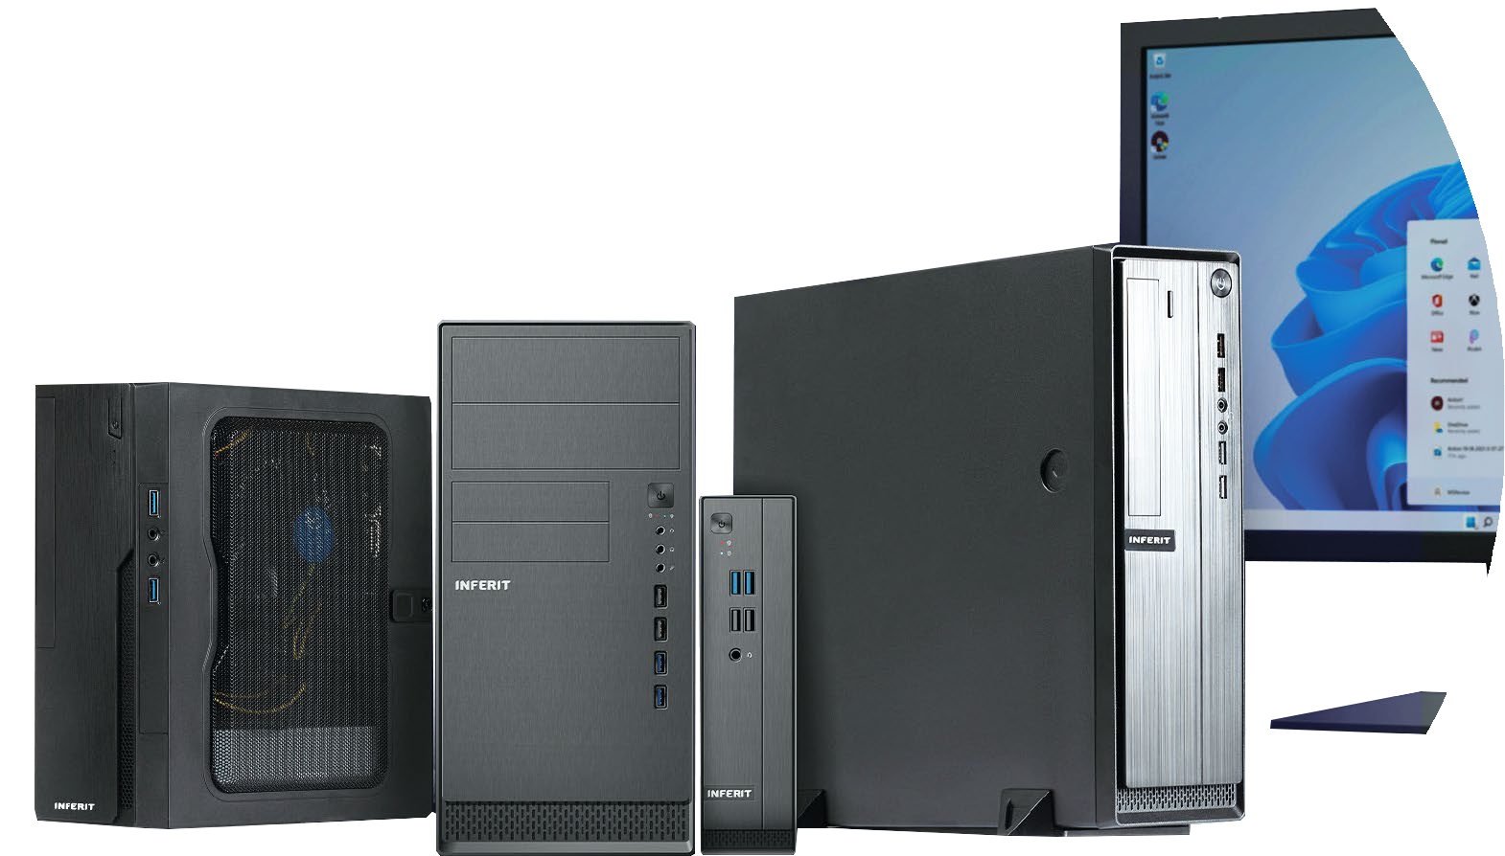
направления работы
Производство
Системные блоки Моноблоки Серверы и СХД Ноутбуки Неттопы
Док-станции
Разработка
Разработка схемотехнических решений
Промышленный дизайн
Прототипирование
Разработка программного обеспечения
Разработка информационных систем
Внедрение
Предпроектное исследование технического задания и документации
Разработка методологических и технических проектных решений
Поставка решений и развертывание Интеграция и адаптация
Обучение
Тестирование и ввод в эксплуатацию

Slide 9
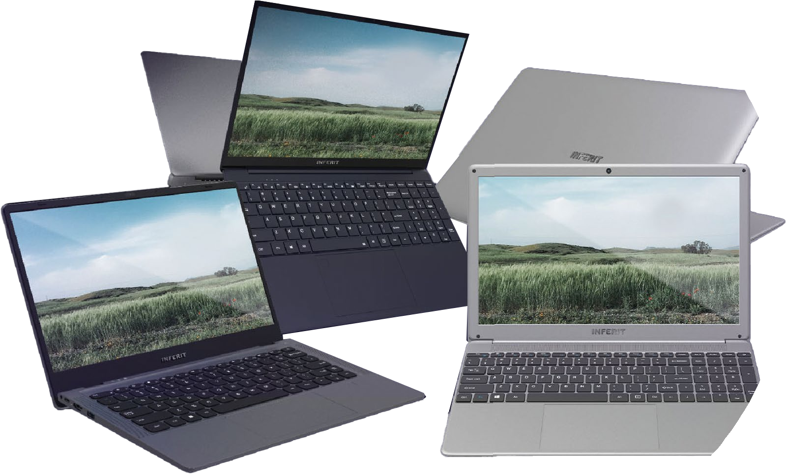
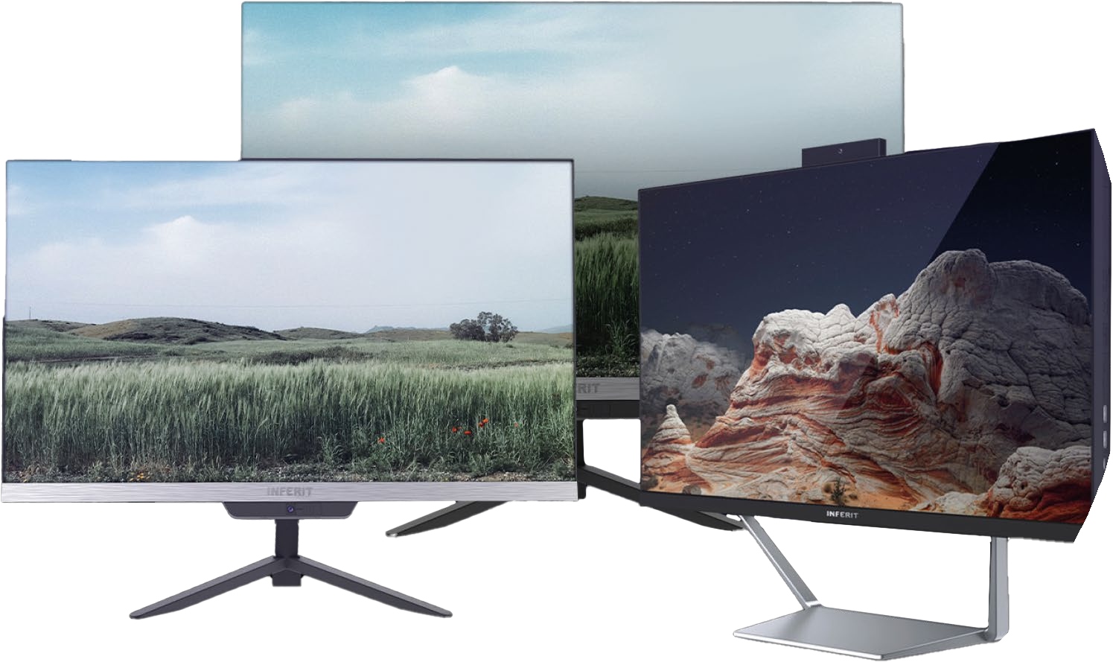
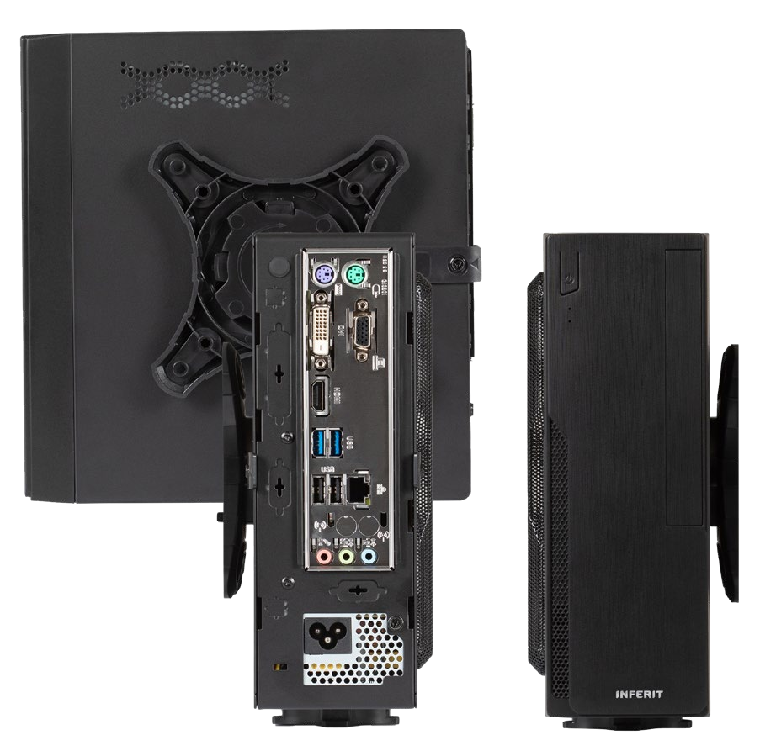
МОДЕЛИ
Ноутбуки
Моноблоки
Мини ПК
ПК
Мониторы

Slide 10
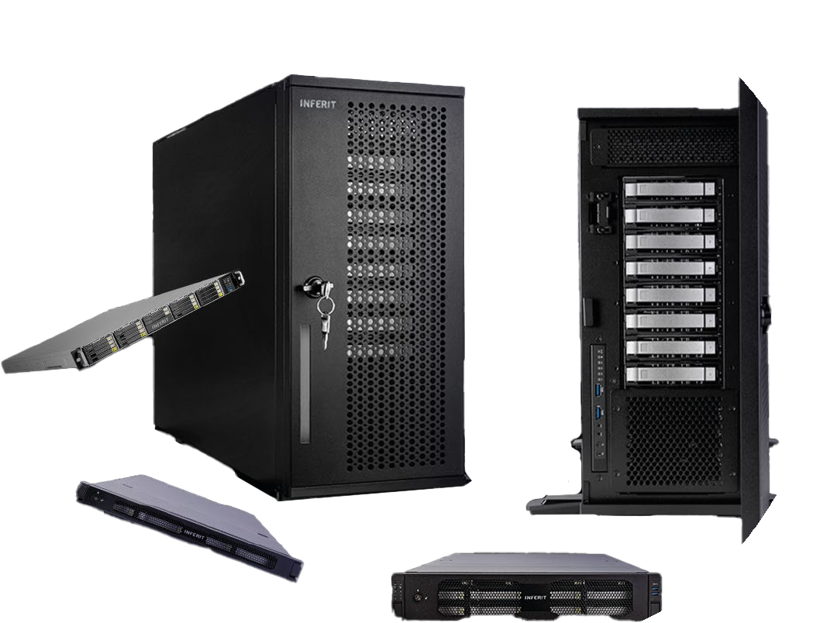
Серверы
INFERIT

Slide 11
О компании:
Основана в 1995 году — российский разработчик и производитель серверного оборудования, систем хранения данных на различных платформах, телекоммуникационного оборудования и вычислительных платформ.
Оборудование из реестра;
Средний ценовой сегмент;
Короткие сроки поставки;
Сервисное покрытие по всей территории РФ;
Уникальные характеристики оборудования;
Серверное оборудование:
Яхонт УВМ: Серверные платформы на архитектуре процессоров Эльбрус-8С и 8СВ, представлены в исполнениях 1U и 2U. В 1U исполнении имеют 8 слотов под оперативную память, в 2U 16слотов под оперативную память DDR4
Пантера: Представлены в 1U и 2U исполнении, пострены на архитектуре процессоров Xeon gen2 и gen3, имеют 16 слотов RAM
Паладин: Представлены в 1U и 2U исполнении, построены на архитектуре процессоров Xeon Gen2 и Gen. 3, имеют 24 слота под оперативную память
Дракон: Представлены в 1U и 2U исполнении, построены на архитектуре процессоров Loongson 16 слотов слотов RAM
Продукты:
Серверного оборудования;
Высокоплотных систем хранения данных;
HPC-вычислительных платформ;
Телекоммуникационного оборудования различного назначения;

Slide 12
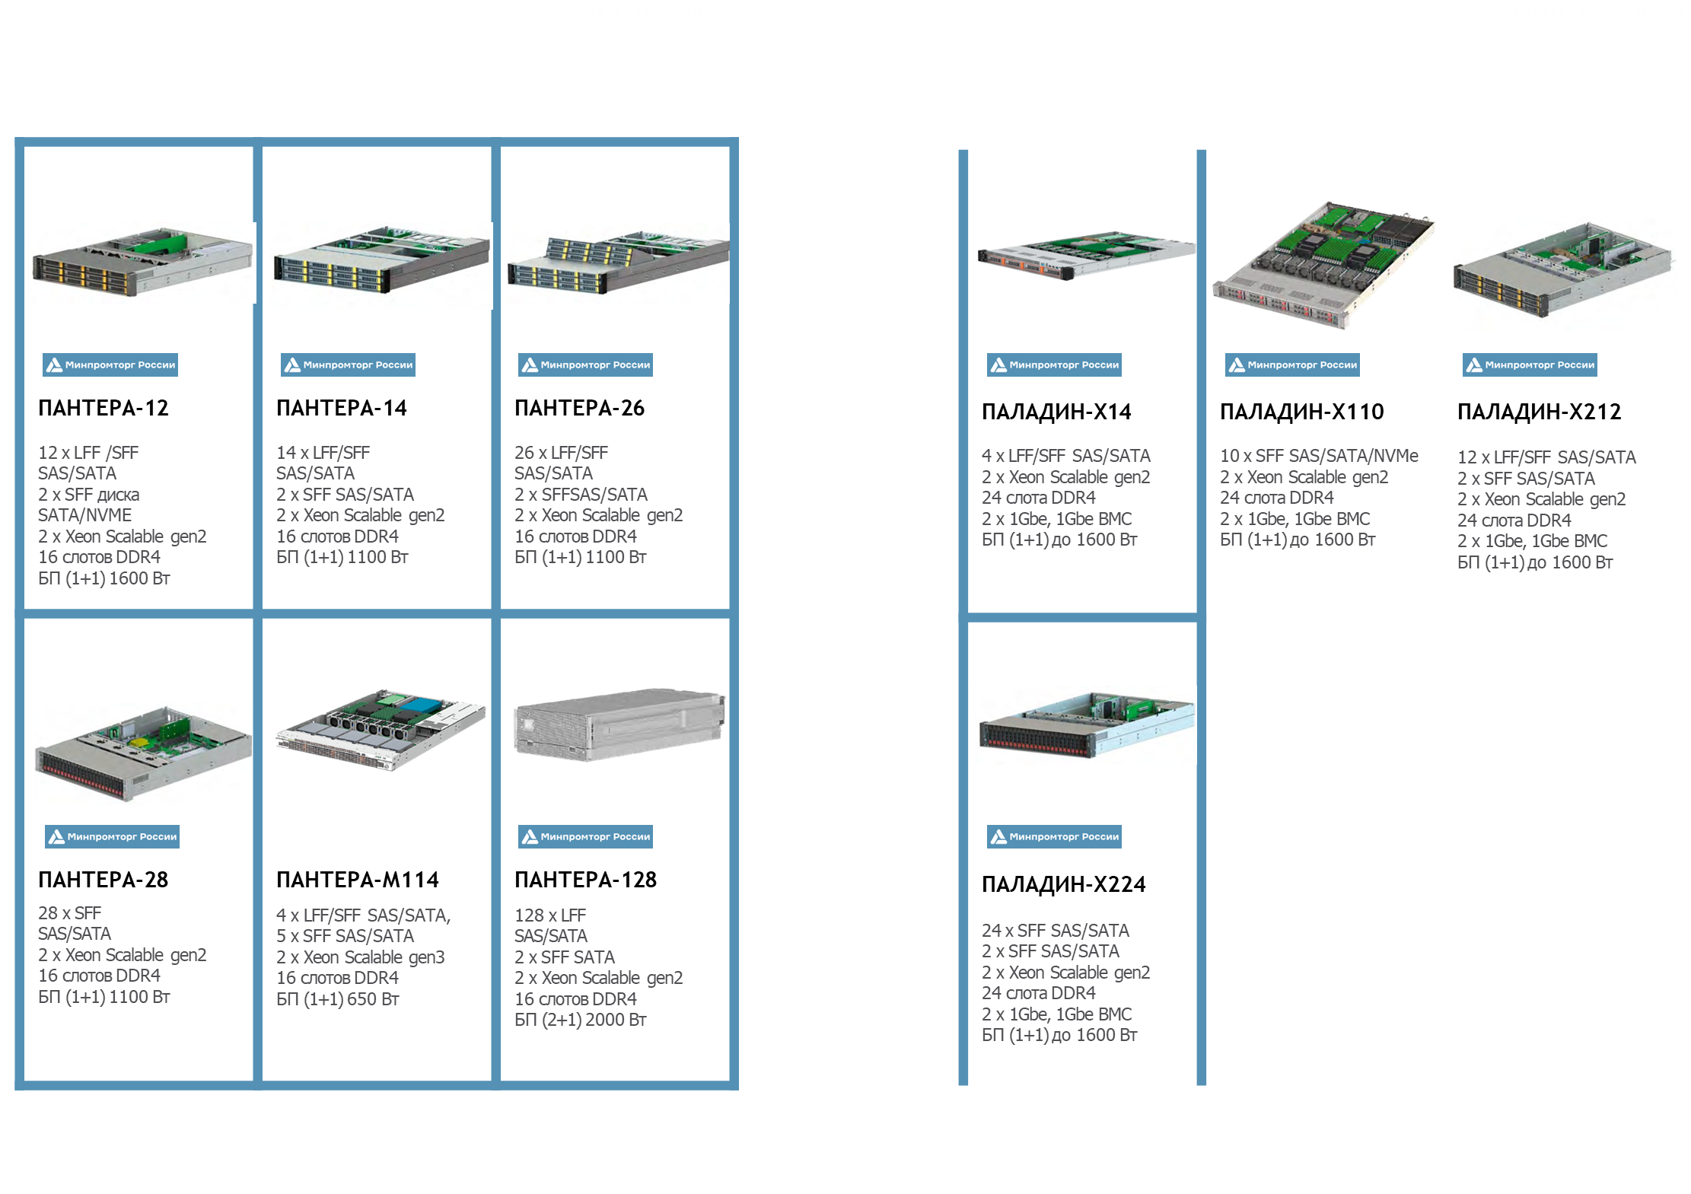

Slide 13
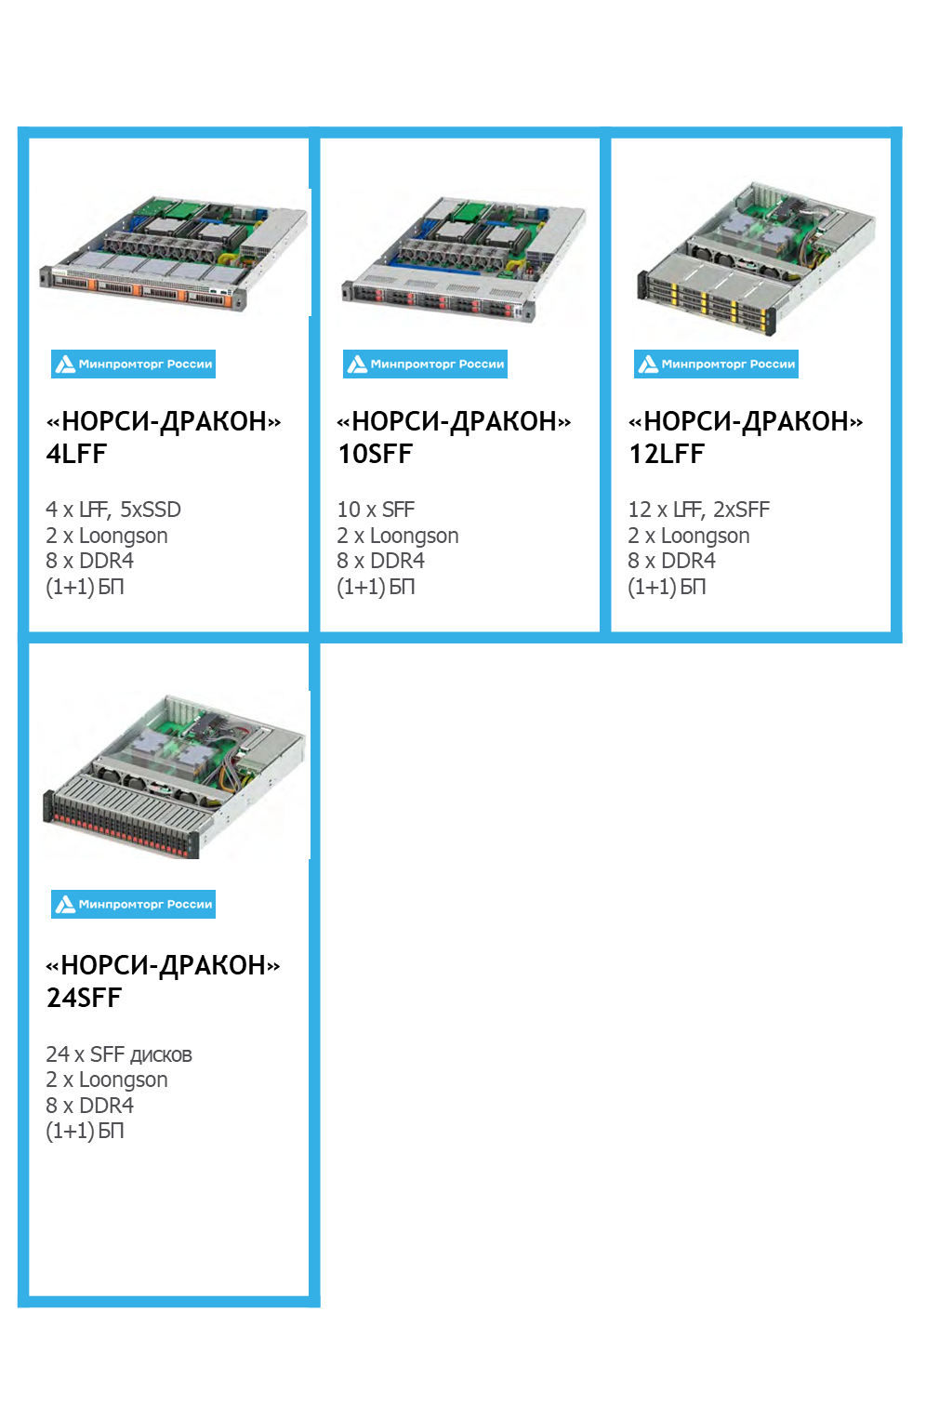
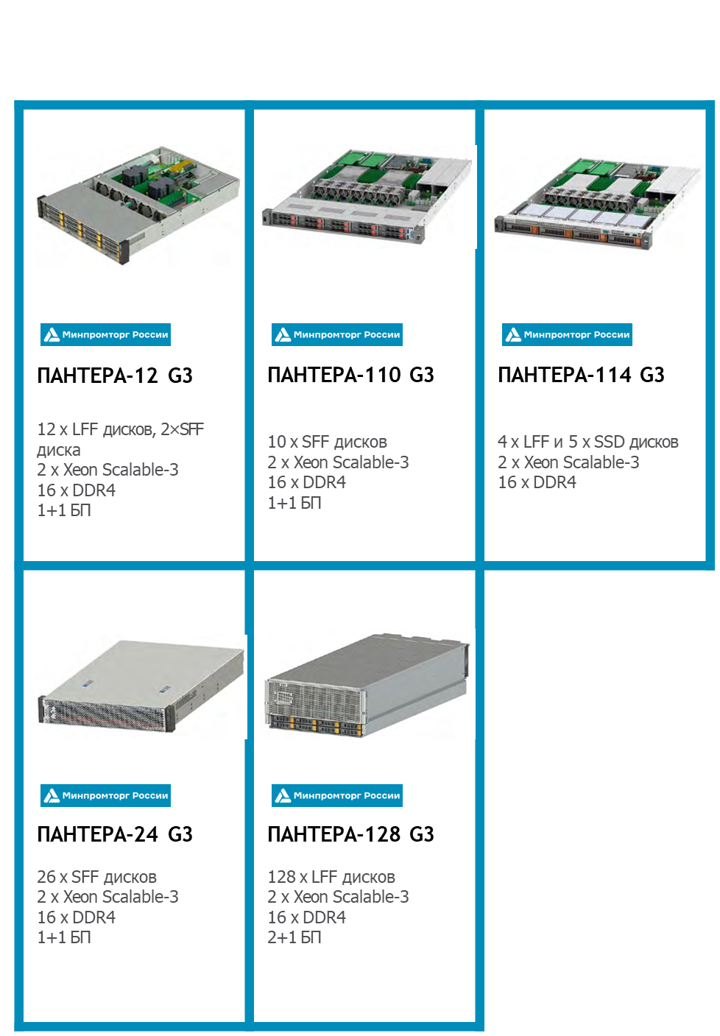
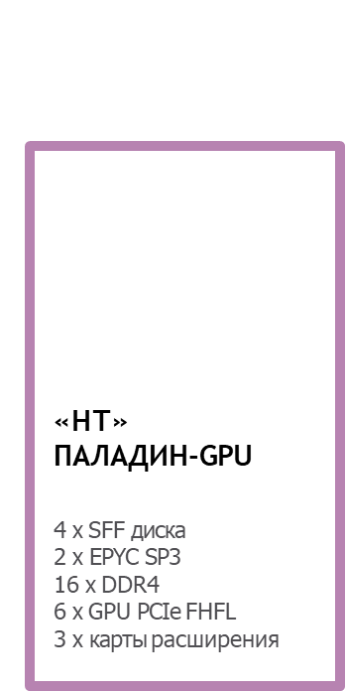
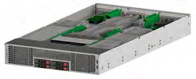

Slide 14
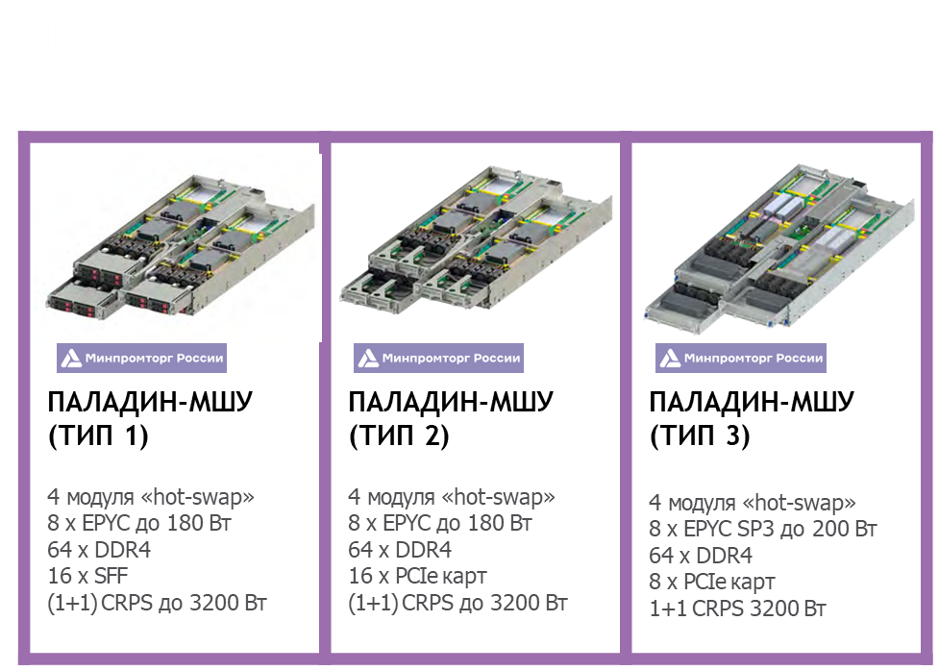
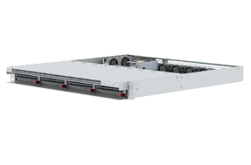
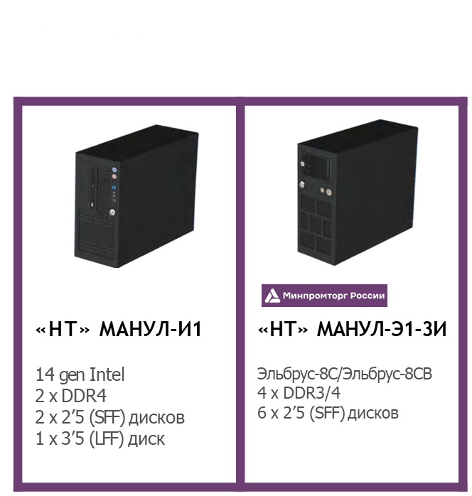

Slide 15
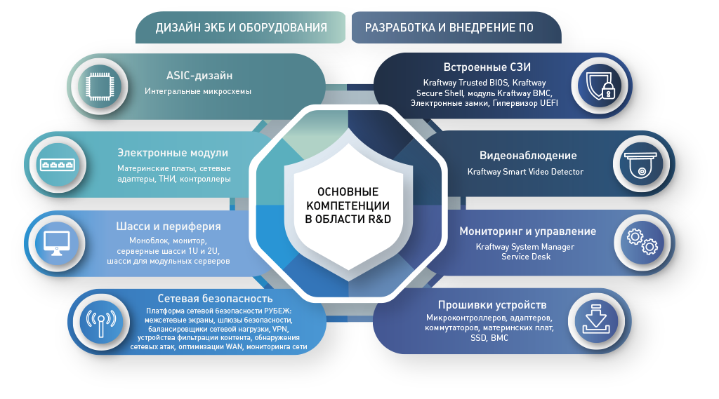
Продукты:
Серверное оборудование
СХД
Пользовательские: ПК, АРМ, моноблоки,
О компании:
Основана в 1993 году — одна из крупнейших российских компаний, занимающаяся разработкой и производством доверенных платформ с интегрированными средствами защиты информации, созданием на их основе программно-аппаратных комплексов, адаптированных под нужды заказчиков, а также внедрением инфраструктурных решений.
Производство полного цикла;
Оборудование из реестра;
Средний ценовой сегмент;
Сервисное покрытие по всей территории РФ;
Уникальные характеристики оборудования;

Slide 17
Комплексный подход к развитию инфраструктуры
Импортозамещение
• Реализация стратегий по переходу на отечественное
оборудование и их финансирование
• Подбор и адаптация ИТ-оборудования в существующих
информационных системах
• Поставка оборудования для создания и расширения
КИИ заказчиков
• Сетевые решения
1
Миграция
Комплексные решения задач заказчиков
• Комплексные и локальные проекты по миграции с иностранных аппаратных решений / «железа»
• Аудит ИТ-систем
• Подбор отечественных решений,
отвечающих высоким стандартам качества
• Осуществление бесшовного перехода
• Сокращение издержек и рисков
• Программно-Аппаратные комплексы (ПАК)
• Автоматизация бизнес-процессов
• Обеспечение надежного хранения и защиты данных
• Предотвращение несанкционированного доступа
• Проектирование и поставка ЦОД, мини ЦОД
2
3

Slide 18
Технические возможности
Демолаборатория
Демонстрация самых актуальных технологий на online и offline-демостендах
HARDWARE
Аппаратное обеспечение
1
Оборудование для пилотирования
Более 200 пилотов в год
2
SOFTWARE Программное обеспечение
Более 40+ инженеров имеющих 130+ сертификатов
3
Техподдержка 1 и 2 линии
Более 300 тикетов в год
4
INFORMATIONSECURITY Информационная безопасность
Компетенции по 12 технологическим практикам
5

Slide 19
Основные этапы проекта
Сопровождение
Внедрение
Проработка архитектуры
Пилот*
Готовы браться за сложные комплексные проекты с внедрением сразу нескольких продуктов
Поддерживаем систему после внедрения и оказываем первую линию ТП
Демонстрация*
Возможность проведения бесплатного пилота с ограничениями или платного без ограничений по функционалу
Пресейл*
Демостенд, наполненный данными и сценариями использования
Аудит имеющейся Инфраструктуры
Проектирование
Разработка документации к проекту (ТЗ, ПМИ, инструкции, Пояснительные записки)
Проводится профильной командой
* - услуги, бесплатные для партнёров
Notes:
Мы, в Аксофте, считаем, что любой проект должен быть документально оформлен. Наличие грамотной технической документации одно из обязательных условий нашего сотрудничества.
Проще всего начать продажу разработки КД с простого вопроса Заказчику: - а есть паспорт системы? ИС как то описана? И, если ответ «нет» (А именно такой ответ самый частый) – предложить себе представить ситуацию: - вот завтра скоропостижно ушел админ, который всё знал, и что мы делаем? А самописное ПО – написанное спецами партнёра или Заказчика? Насколько оно описано в документации – есть ли описание? Это можно считать своего рода страховым полисом, когда, фактически за копейки, вы получаете страховку на случай того, что останетесь один на один с неописанной системой.
Руководство пользователя, руководство администратора? ПМИ (например, как эти функции должны работать на другой операционной системе? И это мы не касаемся ситуаций, когда требуется документация в соответствии с ГОСТ. В распоряжении нашего технического писателя есть самая актуальная документация вендора, есть наш опыт проведения нескольких сотен проектов. Это же касается и описания работы с системой – какие регламентные работы и когда могут проводиться, как вариант: можем обновить сканеры в течение обеденного перерыва? Есть ли регламент резервного копирования? Мы можем разработать пошаговую инструкцию пользователя или администратора, можем описать, снабдить скриншотами и зафиксировать инструктаж, который наш инженер проведёт по работе с внедренной системой.

Slide 20
Принципы работы
1
3
Уверенность в качестве!
Мы берёмся только за те проекты, в которых уверены на 100%
Адекватная стоимость услуг!
Мы всегда ориентируемся на то, что региональному партнёру нужно заработать на проекте внедрения
ИТ
инфраструктура
ИБ
ДТК
2
HW
Серверы, СХД
Сетевое, ИБП
4
Технический
Пресейл;
Разработка
тех.документации
Прозрачность и управляемость!
ДТК Axoft не работает напрямую с Заказчиками. Мы всегда на стороне партнёра
Компетентность!
Инженеры верифицированы вендорами. Реальный опыт внедрения и технического сопровождения отечественных ИТ решений
Notes:
Вот «Принципы» ДТК
Что важно помнить, и о чем всегда можно сказать партнёру, если речь идет об услугах:
Беремся только за то, в чем уверены на 100% и.т.д.

Slide 21
Комплексный подход
Задача: Заменить текущий кластер виртуализации и перейти на отечественное железо
Шаг 1 – провести установочную сессию с заказчиком и партнёром. Выяснить предварительные технические требования и пожелания заказчика. Обсудить внедрение и ПНР с оборудованием
Шаг 2 – Предварительно отрисовать архитектуру нового витка инфраструктуры и согласовать состав решения, в качестве примера мы выбираем:
Преимущество решения:
Полностью реестровое решение
Высокое качество оборудования
Полная совместимость подтверждённая сертификатами от производителей
Высокий уровень технической поддержки
Полное сопровождение сделки от формирования запроса до конкурса
Шаг 3 – Согласование решения и подготовка технической документации к конкурсу.
Шаг 4 – Внедрение решения силами Аксофт под ключ и подготовка всей необходимой технической документации для дальнейшей работы
Шаг 5 – Успешное завершение проекта, довольный заказчик, богатый партнёр

Slide 22
Комплексный подход
Задача: обеспечить безопасность инфраструктуры, мониторинг трафика и отслеживание событий
Шаг 1 – провести установочную сессию с заказчиком и партнёром. Обсудить проведение аудита инфраструктуры и найти уязвимые места. Обсудить внедрение и ПНР с оборудованием
Шаг 2 – Провести аудит и по итогам, снять сайзинг необходимого оборудования и состава решений, согласовать с заказчиком, в качестве примера:
Приемущества решения:
Полностью реестровое решение, которое защищено как на логическом уровне модулями АПМДЗ, и физически, за счёт наличия защитных панелей и датчиков вскрытия
Высокое качество оборудования, которое протестировано и аттестовано большинством российских производителей софтовых решений
Наличие большого количества уникальных комплектующих и платформ
Высокий уровень технической поддержки
Полное сопровождение сделки от формирования запроса до конкурса
Шаг 3 – Согласование решения и подготовка технической документации к конкурсу.
Шаг 4 – Внедрение решения силами Аксофт под ключ и подготовка всей необходимой технической документации для дальнейшей работы и обучение персонала
Шаг 5 – Успешное завершение проекта, довольный заказчик, богатый партнёр

Slide 23
Комплексный подход
Задача: перейти на отечественный почтовый сервер для небольшой компании до ХХХ пользователей
Шаг 1 – провести установочную сессию с заказчиком и партнёром. Обсудить проведение аудита инфраструктуры и найти уязвимые места. Обсудить внедрение, миграцию и ПНР с оборудованием
Шаг 2 – Провести аудит и по итогам, снять сайзинг необходимого оборудования и состава решений, согласовать с заказчиком, в качестве примера:
Приемущества решения:
Реестровое решение, которое защищено на логическом уровне модулями АПМДЗ,, разработанное самим вендором и сертифицирован ФСБ
Высокое качество оборудования, которое протестировано и аттестовано большинством российских производителей софтовых решений
Занимает малое пространство, и благодаря телекомуникационным шкафам малого размера и шумоподавлению с внутренним охлаждением может размещаться как в офисном помещении, так и в специализированной комнате
Наличие большого количества уникальных комплектующих и платформ
Высокий уровень технической поддержки
Полное сопровождение сделки от формирования запроса до конкурса
Шаг 3 – Согласование решения и подготовка технической документации к конкурсу.
Шаг 4 – Внедрение решения силами Аксофт под ключ и подготовка всей необходимой технической документации для дальнейшей работы и обучение персонала
Шаг 5 – Успешное завершение проекта, довольный заказчик, богатый партнёр

Slide 24
Конфигуратор
Программно-аппаратных комплексов
В рамках поставки ПАК мы предоставляем:
Аудит ИТ-инфраструктуры вашего бизнеса
Помощь в подборе оптимального решения
Составление технического задания под ПАК
Проектирование уникального решения под нужды заказчика
Демонстрация возможностей ПАК
Пилотный проект для оценки
Внедрение ПАК под ключ
Миграция ИТ-систем с полным сопровождением
Обучение ваших специалистов
Техподдержка

Slide 25
Примеры «ПАКа»
Закрепим: «ПАК» – это комплекс, который закрывает одну или несколько специальных задач, обязан быть зарегистрирован в реестре.
Преимущество «ПАКа» заключено в том, что ПАК полностью закрывает определённую задачу и не может подвергаться крупным изменениям.

Slide 26
Примеры «Бандла»
Закрепим: «Бандл» - это технологическое партнёрство, подтверждённое на совместимость сертификатом, имеет право реализовываться «одной строчкой»
Преимущество «бандла» заключена в скорости его тестирования и универсальности
Любой софт
Любое железо

Slide 27
Развиваем цифровые технологии
Укрепляем технологический суверенитет
Кудинова Екатерина
Менеджер по развитию продаж решений

